Slide 1

Bài
27
MẸ
TIẾT 4. NÓI VÀ NGHE

Slide 2


Kể chuyện
SỰ TÍCH CÂY VÚ SỮA

Slide 3

Yêu cầu cần đạt
- Nhận biết được các sự việc trong câu chuyện Sự tích cây vú sữa qua tranh minh hoạ; Đoán được nội dung câu chuyện dựa vào tranh.
- Kể lại được 1 - 2 đoạn của câu chuyện dựa vào tranh.
- Biết nói câu thể hiện lòng biết ơn đối với cha mẹ.

Slide 4




Khởi động

Slide 5

Gặp mẹ trong mơ

Slide 6
Khám phá

Slide 7
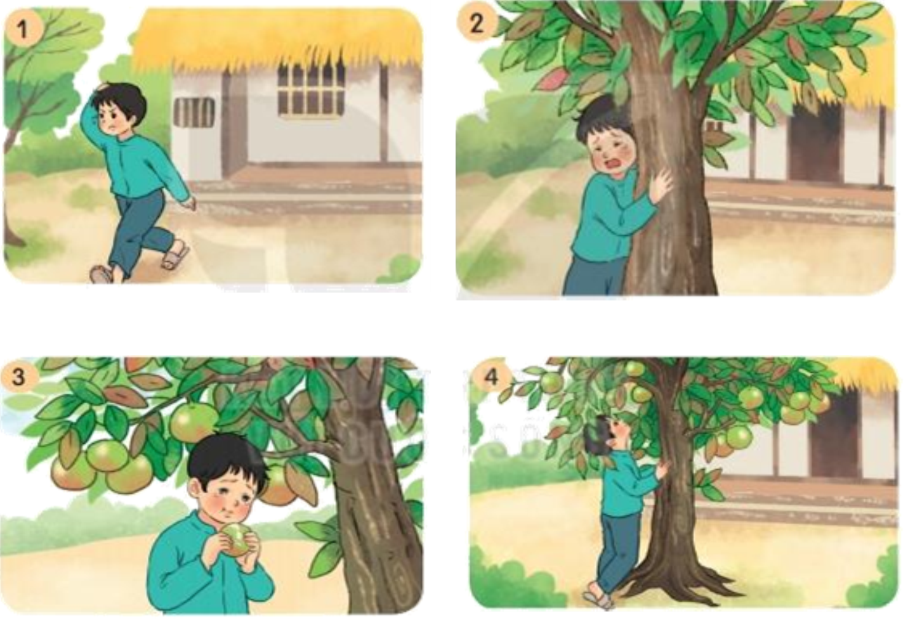
1. Dựa vào câu hỏi gợi ý, đoán nội dung của từng tranh.
Sự tích cây vú sữa
Bị mẹ mắng, cậu bé làm gì?
Cậu làm gì khi quay về nhà?
Thấy cậu bé khóc, cây xanh
đã biến đổi thế nào?
Nhìn lên tán lá, cậu bé
nghĩ đến điều gì?

Slide 8
1. Dựa vào câu hỏi gợi ý, đoán nội dung của từng tranh.
Sự tích cây vú sữa
Bị mẹ mắng cậu bé bỏ nhà ra đi ….
Bị mẹ mắng, cậu bé làm gì?
Cậu bé ôm một cây xanh và khóc….
Cậu làm gì khi quay về nhà?
Cây ra quả, cậu bé cầm lấy một quả đưa lên miệng ….
Cậu bé nhìn lên tán lá, nghĩ đến mẹ ….
Thấy cậu bé khóc, cây xanh
đã biến đổi thế nào?
Nhìn lên tán lá, cậu bé
nghĩ đến điều gì?

Slide 9
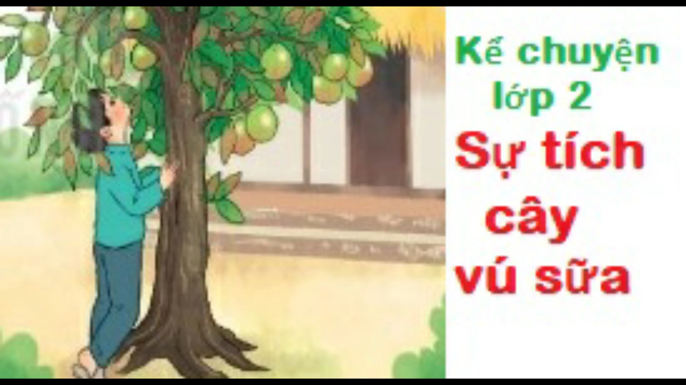
2. Nghe kể chuyện.

Slide 10
3. Chọn kể 1 - 2 đoạn của câu chuyện theo tranh.
Sự tích cây vú sữa

Slide 11

Tiêu chí đánh giá:
Kể đúng nội dung
câu chuyện.
Kể tự tin, biết kết hợp cử chỉ, điệu bộ.
Thể hiện được giọng kể phù hợp, phân biệt được của mỗi nhân vật.

Slide 17
Sự tích cây vú sữa

Slide 18
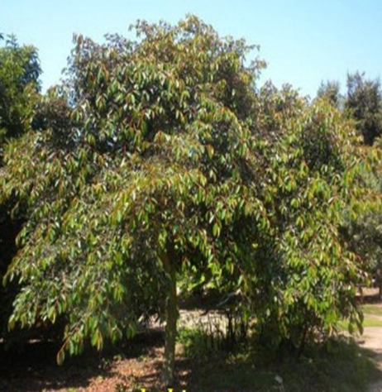

Slide 19
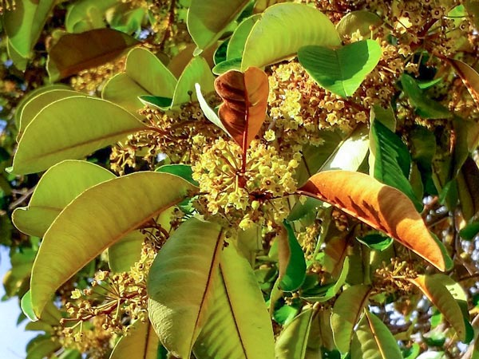
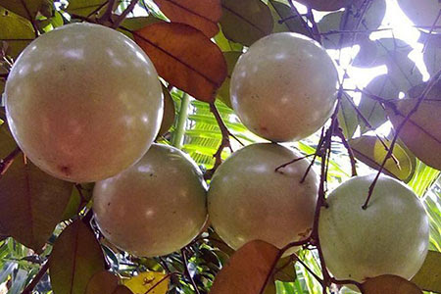
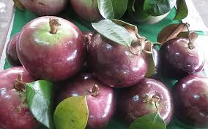

Slide 20
Theo em, nếu được gặp lại mẹ cậu bé trong câu chuyện sẽ nói gì ?

Slide 21

Dặn dò
Kể cho người thân nghe câu chuyện.
Xem trước bài Bà cháu trang 125.

Slide 22
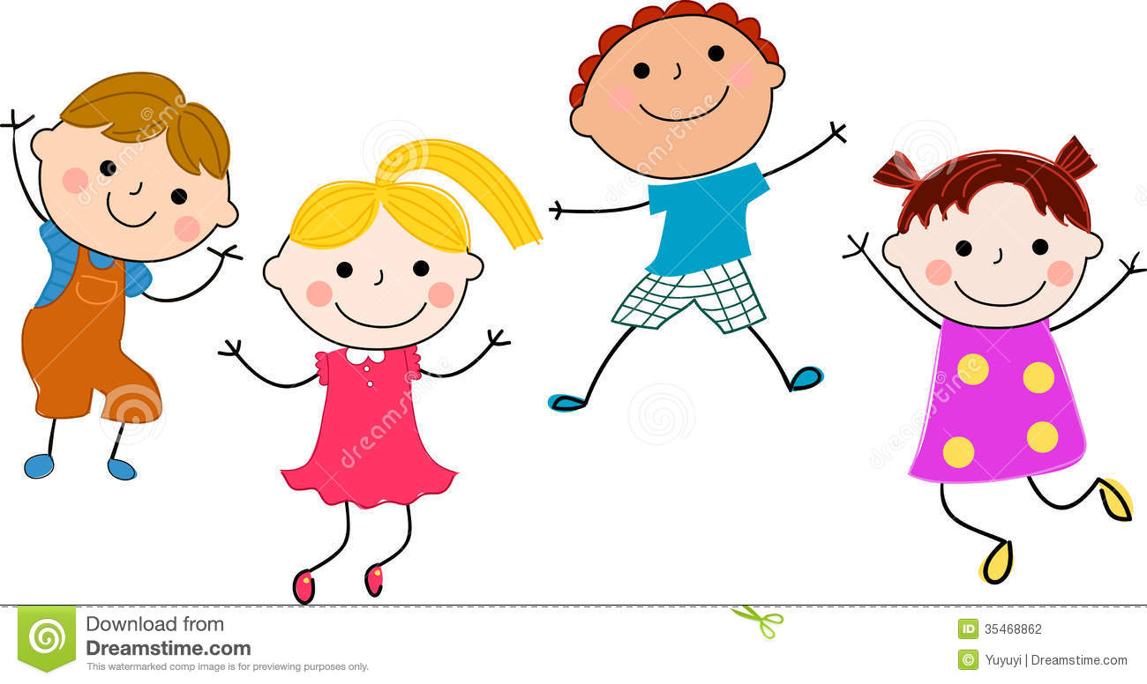
Tạm biệt và hẹn gặp lại
các con vào những tiết học sau!

